Slide 1
ANÁLISIS DE LA COMPETITIVIDAD DEL SERVICIO HOTELERO DE 4 ESTRELLAS EN LA ZONA FINANCIERA DE QUITO, CASO DE ESTUDIO HOTEL WYNDHAM GARDEN.
Diego Vaca AUTOR
Msc. María Fernanda Chávez
DIRECTOR
SANGOLQUÍ 2020

Slide 2
CONTENIDO
INTRODUCCIÓN
PROBELMÁTICA
OBJETIVOS
MARCO TEÓRICO
METODOLOGÍA
HERRAMIENTA DE INVESTIGACIÓN
RESULTADOS
CONCLUSIONES
RECOMENDACIONES

Slide 3
INTRODUCCIÓN

Slide 4
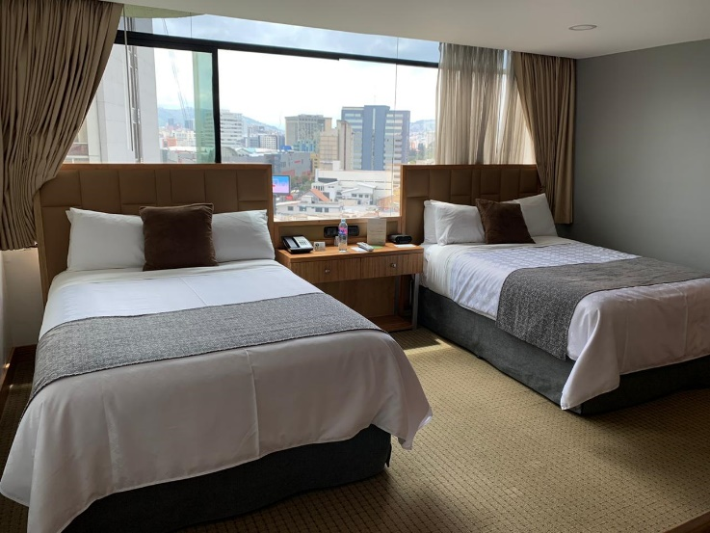
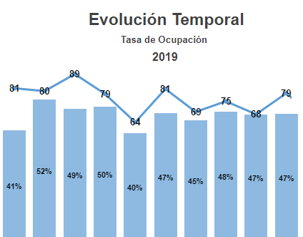
PROBLEMÁTICA

Slide 5
OBJETIVOS
Nivel de competitividad
Herramienta de investigación
Estrategia
Variables
Teoría
Herramienta de investigación
Análisis e interpretación
1
2
3
4

Slide 6
MARCO TEÓRICO

Slide 7
COMPETITIVIDAD
TEORÍA DE LOS RECURSOS Y CAPACIDADES
VENTAJA COMPETITIVA

Slide 8
Los recursos tangibles e intangibles

Slide 9
METODOLOGÍA
PARROQUIAS DE LA MARISCAL E IÑAQUITO
METODOLOGÍA
DESCRIPTIVO
TRANSVERSAL
RECOLECCIÓN DE DATOS EN UN TIEMPO DETERMINADO
Ilustración 4 División política del distrito metropolitano de Quito; Fuente: Héctor López M. (2009)

Slide 10
MUESTRA DE ESTUDIO
SERVIIOS
PARKING
RESTAURANTE
BUSSINES CENTER
ROOM SERVICE
GYM
WYNDHAM GARDEN QUITO
HOTEL F
HOTEL I
HOTEL R
HOTEL H
PRECIO | N° HABITACIONES
$90 - 75 | 120 habitaciones

Slide 11
INSTRUMENTO DE INVESTIGACIÓN

Slide 12
IDENTIFICACIÓN DE ÁREAS Y CAPACIDADES CON COLORES Y SUS PREGUNTAS RESPECTIVAS
COLOR | ÁREA O CAPACIDAD | % DE PARCICIPACIÓN | NÚMERO DE PREGUNTAS
 | SEGURIDAD | 12% | 12
 | RECEPCIÓN | 7% | 7
 | MANTENIMIENTO | 4% | 4
 | AMA DE LLAVES | 36% | 36
 | CONSEJERÍA | 3% | 3
 | PERSONAL | 2% | 2
 | INSTALACIONES | 21% | 21
 | ALIMENTOS Y BEBIDAS | 2% | 2
 | TIEMPOS DE RESPUESTA | 5% | 5
 | SERVICIO AL CLIENTE | 8% | 8
 |  | 100% | 100
Fuente: Elaboración propia (2020)
HERRAMIENTA

Slide 13
PROCESO DE RECOLECCIÓN DE DATOS

Slide 14
CICLO DE ESTADÍA DEL HUÉSPED
Reserva
Check
In
Estadía
Check Out

Slide 15
INTERPRETACIÓN Y ANÁLISIS DE RESULTADOS

Slide 16
SEGURIDAD DE WYNDHAM GARDEN QUITO
El hotel Wyndham Garden es uno de los mayores puntajes obtenidos pese que no llega al 100% se dio este puntaje bajo por una falta de servicio de gimnasio y la ubicación de los instrumento contra incendios, lo que dio origen a esta negativa en su porcentaje final, que tomando en cuenta las fallas de los otros establecimientos no son tan graves y se podría considerar como el que mejor maneja a seguridad interna en este sector.
 | 3 | Instrumentos contraincendios a vista del huésped
 | 12 | El hotel tiene suficiente señalética para dirigirse al gimnasio

Slide 17
RECEPCIÓN DE WYNDHAM GARDEN QUITO
Este criterio para Wyndham Garden es considerado positivo ya que se encuentra en el porcentaje mínimo permitido, pero que por otro lado no llega al 100% óptimo en ese servicio ya que el departamento de recepción no ofreció los servicios que tenía el huésped disponible en su estadía en el establecimiento.
 | 5 | Le indicaron los servicios que dispone el establecimiento en recepción sin preguntar

Slide 18
MANTENIMIENTO DE WYNDHAM GARDEN QUITO
Como se puede observar el Hotel Wyndham Garden se encuentra con un 100% de efectividad en este criterio junto a el hotel H y el hotel R lo que le genera una presión al no ser el único puntero en este resultado, obligándole así a mantener la efectividad en mantenimiento.

Slide 19
AMA DE LLAVES DE WYNDHAM GARDEN QUITO
Wyndham Garden tiene la mayor efectividad en este criterio, el mismo que no llega con el 100% por no cumplir con las preguntas 16 y 21 como se detalla al no tener buen aroma en la habitación y por otro lado se encontró impurezas en los veladores y mueves o escritorios de la habitación,
 | 16 | Tiene buen aroma la habitación |  | 1
 | 21 | limpieza en veladores, muebles o escritorio |  | 1

Slide 20
CONSERJERÍA DE WYNDHAM GARDEN QUITO
Es un resultado no favorable en este criterio para Wyndham Garden como se puede observar, ya que no cumple con el servicio de gimnasio ofrecido que fue el que perjudicó el porcentaje en este criterio
 | 93 | Limpieza en máquinas de gimnasio |  | 1

Slide 21
CUMPLIMIENTO DEL PERSONAL DE WYNDHAM GARDEN QUITO
El hotel Wyndham tiene que estar pendiente de no bajar de este porcentaje a compartir el primer puesto con todos los establecimientos analizados.

Slide 22
INFRAESTRUCTURA DE WYNDHAM GARDEN QUITO
Lo que da como resultado un porcentaje no favorable en este criterio para Wyndham Garden encontrándose en un porcentaje bajo, al no cumplir con dos requisitos analizados del reglamento hotelero que son: lámpara individual por cabecera, luz independiente sobre el lavamanos, acondicionamiento térmico y el servicio ge gimnasio.
 | 44 | Luz de velador o cabecera por plaza. |  | 1
 | 45 | Cuenta el hotel con acondicionamiento térmico en la habitación: enfriamiento o calefacción artificial |  | 1
 | 68 | Iluminación independiente sobre el lavamanos |  | 1
 | 92 | El gimnasio cuenta con maquinaria para ejercicios cardiovasculares, musculación y espacio para estiramientos. |  | 1

Slide 23
ALIMENTOS Y BEBIDAS DE WYNDHAM GARDEN QUITO
El hotel Wyndham es uno de los que mejor maneja el servicio de alimentos y bebidas disponiendo de un puesto en el desayuno dirigido a personas que tienen diabetes o son intolerantes a la lactosa.

Slide 24
TIEMPOS DE RESPUESTA DE WYNDHAM GARDEN QUITO
Como se puede ver el establecimiento Wyndham Garden está dentro del mínimo permitido, el cual se ve amenazado por dos establecimientos que pueden llegar a igualarlo y dos que le superan considerablemente, resultado que se dio al no darse cuenta el establecimiento de un chocolate de minibar el cual nunca se cobró y una toalla faltante en le habitación, como podemos observar en la pregunta 94 del anexo 5.
 | 94 | Le dieron una solución en recepción por el problema del chocolate o toalla perdida |  | 1

Slide 25
MUESTRA DE SERVICIO DE WYNDHAM GARDEN QUITO
El porcentaje que obtuvo Wyndham Garden lo aleja del mínimo permitido y del establecimiento que lidera el puntaje con 100% en este criterio, la misma que es obtenida al momento del desayuno ya que por parte del capitán de servicio nunca se dio información del mismo y por el suceso que pasó desapercibido por el cual se esperaba una respuesta por parte del departamento de recepción.
 | 87 | Se dio indicaciones para servirse el desayuno |  | 1
 | 95 | Le ofrecieron disculpas por el inconveniente |  | 1

Slide 26
ESTRATEGIAS
Objetivo: Realizar una campaña publicitaria en la que venda como valor agregado al establecimiento la seguridad que ofrece el hotel Wyndham Garden.
Estrategia | Acciones | Recursos | Responsable | Tiempo | Costos
DE COMPETITIVIDAD | Creación de una publicidad que sea transmitida al cliente por los diferentes canales de distribución | Equipo de trabajo para la creación de la campaña, recursos humanos y financieros. | Departamento de marketing y mercadeo | 2 meses | $1.000
 | Monitorear el rendimiento actual y trabajar en la mejorar de la efectividad de la seguridad en el establecimiento | Supervisor e integrantes del área de seguridad, recursos financieros. | Departamento de seguridad | Indeterminado | $800

Slide 27
Objetivo: Mejorar el servicio prestado al cliente en su estadía en el estabecimiento.
Estrategia | Acciones | Recursos | Responsable | Tiempo | Costos
OPERATIVA | Poner a disposición del cliente en un tríptico de los servicios que tiene el establecimiento en las habitaciones | Personal de mercadeo y programa de diseño | Mercadeo | 1 mes | $270
 | Aromatizar las habitaciones y las instalaciones del hotel | Personal de camareras, productos aromatizantes | Ama de llaves | 1 mes | $450

Slide 28
Objetivo: Mejorar las instalaciones de establecimiento hotelero acorde al reglamento vigente.
Estrategia | Acciones | Recursos | Responsable | Tiempo | Costos
OPERATIVA | Implementar una luz de cabecera por plaza en las habitaciones y una independiente sobre el lavamanos | Personal de mantenimiento, herramientas, recursos financieros. | Supervisor de mantenimiento | 1 més | $900
 | Adquirir máquinas de ventilación portátil y calentamiento artificial. | Personal de mantenimiento, recursos financieros. | Supervisor de mantenimiento | 6 meses | $2.250

Slide 29
CONCLUSIONES
La presente investigación determinó que los factores que permiten establecer el nivel competitivo de Wyndham Garden Quito, están definidos por los recursos y capacidades que maneja y desarrolla la empresa internamente, los mismos que con una buena gestión determinarán la posición en relación a su competencia en el mercado y así, establecer estrategias que le permitan mantener o mejorar su nivel de competitividad.
La teoría de los recursos y capacidades implementada en esta investigación, ayudó a identificar las dimensiones y variables de estudio, las mismas que permitieron realizar una evaluación interna del servicio prestado por los establecimientos hoteleros de forma lógica y ordenada, identificando así tofos los aspectos positivos y críticos en el proceso que manejan cada una de las organizaciones. Es importante tomar en cuenta que la evaluación interna en un establecimiento no asegura la mejora continua, para lo cual es necesario realizar esta evaluación en diferentes establecimientos identificados como la competencia directa.
El instrumento de recolección de datos que se diseñó, manejó las variables de una forma correcta, permitiendo así, analizar todos los aspectos necesarios en el proceso de servicio prestado por los establecimientos hoteleros, por lo tanto, la estructura del mismo permitió su aplicación de forma fácil y correcta en el tiempo de auditoría establecido, cumpliendo con cada uno de los pasos dispuestos para recolección de la información
Obtenidos los resultados se pudo cambiar la percepción de la empresa Wyndham Garden, de considerar a un establecimiento que no lidera el mercado como uno de los candidatos a ser su competencia directa, ya que los resultados antes mencionados nos demostraron que este hotel se encuentra entre los que necesitan mejorar estructura competitiva en cuanto al servicio que prestan en el mercado.
Asimismo, los resultados determinaron que el hotel Wydham Garden se encuentra en una buena posición competitiva pero que necesita corregir y actuar frente a las fallas que tiene en el servicio y en el cumplimiento de infraestructura dispuesta por el reglamento hotelero. Las mismas que con su corrección le permitirán posiblemente liderar la competitividad de este sector y mantenerse líder de mercado.

Slide 30
RECOMENDACIONES
Considerando la importancia de esta investigación y en función de los resultados obtenidos, se describen algunas sugerencias para el ente regulador de este sector económico, directivos de las empresas hotelera y estudiantes, con la finalidad de fomentar la investigación en este campo de estudio, presentando las siguientes recomendaciones:
Al ente regulador, particularmente al ministerio de turismo realizar un plan de supervisión que realice auditorías en los diferentes establecimientos de hospedaje, con la finalidad de que las empresas registradas no se limiten en el cumplimiento de los requerimientos de las diferentes categorías, si no que se exija la correcta implementación y ejecución de los mismos, para garantizar la calidad siendo esta la prioridad en la política pública del Ministerio de Turismo, como nos detalla la Ley.
A los directivos de las empresas se les hace una invitación a establecer convenios con las universidades, para trabajar conjuntamente en resolver problemas actuales a los esté expuesto el sector o por los cuales e vea afectado, con la finalidad de desarrollar investigaciones que ayuden a mejorar el nivel profesional del estudiante y a su vez aportar al sector turístico del país.
Convenios que ayudarán a tener una visión proactiva y común mediante el desarrollo de intereses colectivos, donde dirijan su esfuerzo hacia el logro de objetivos, como el de mejorar el servicio turístico de país, para estar preparados en un futuro a que la actividad turística sea un ingreso importante para el PIB del Ecuador.
Finalmente, invito a los estudiantes a realizar investigaciones en este sector económico, ya que el país no tiene muchos estudios y es muy necesario aportar al mejoramiento del servicio de alojamiento, siendo la planta hotelera una parte importante en la conformación del sistema turístico, estructura que es necesaria para que se consiga lograr una buena experiencia del turista.

Slide 31
GRACIAS

